Slide 1
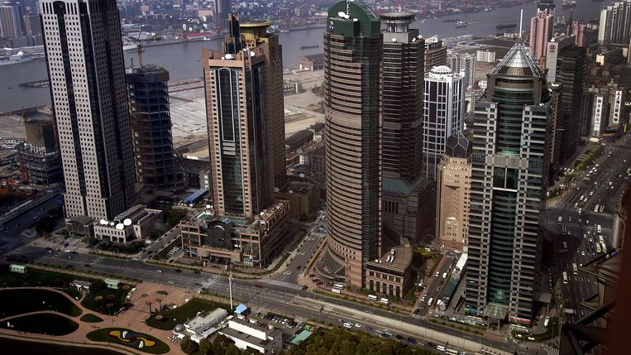
WOLKENKRABBERS
IN BEIJING

Slide 2
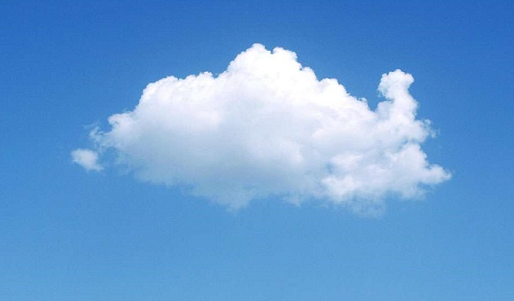

Wat zijn wolkenkrabbers?

Slide 3
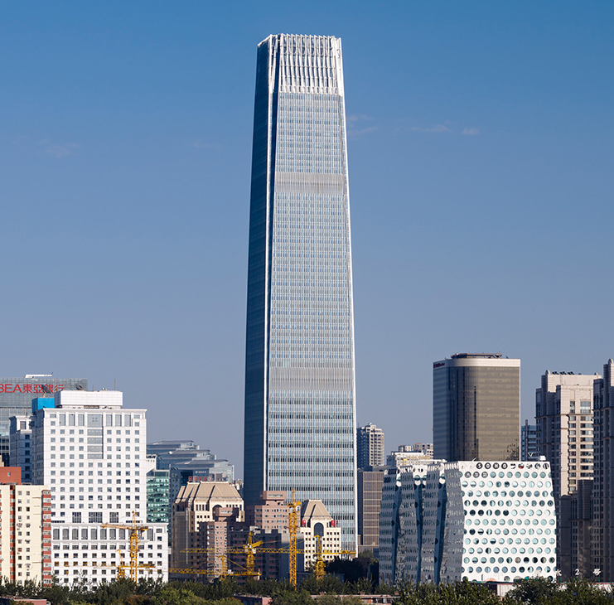
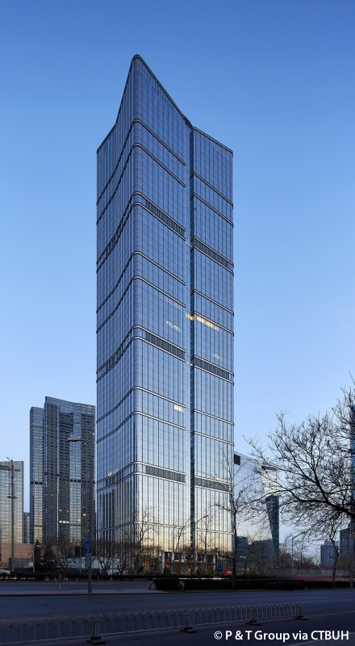
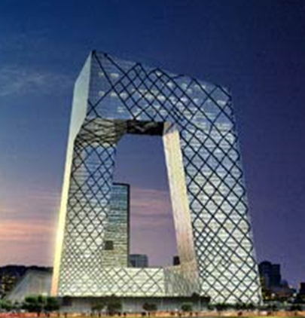
Wolkenkrabbers in beijing
China World Trade Center Tower III
Fortune Plaza Office Building 1
CCTV-hoofdkantoor, bijgenaamd
‘Big Shorts’

Slide 4
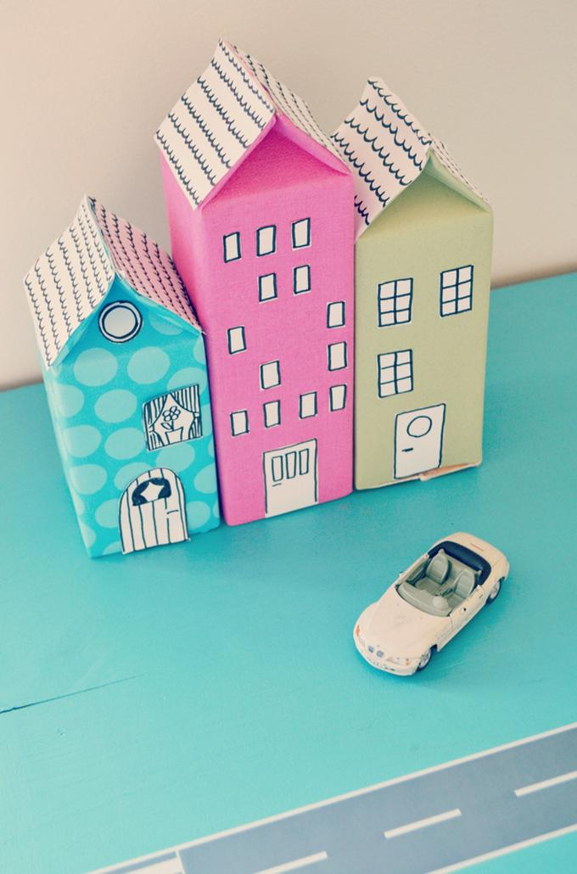
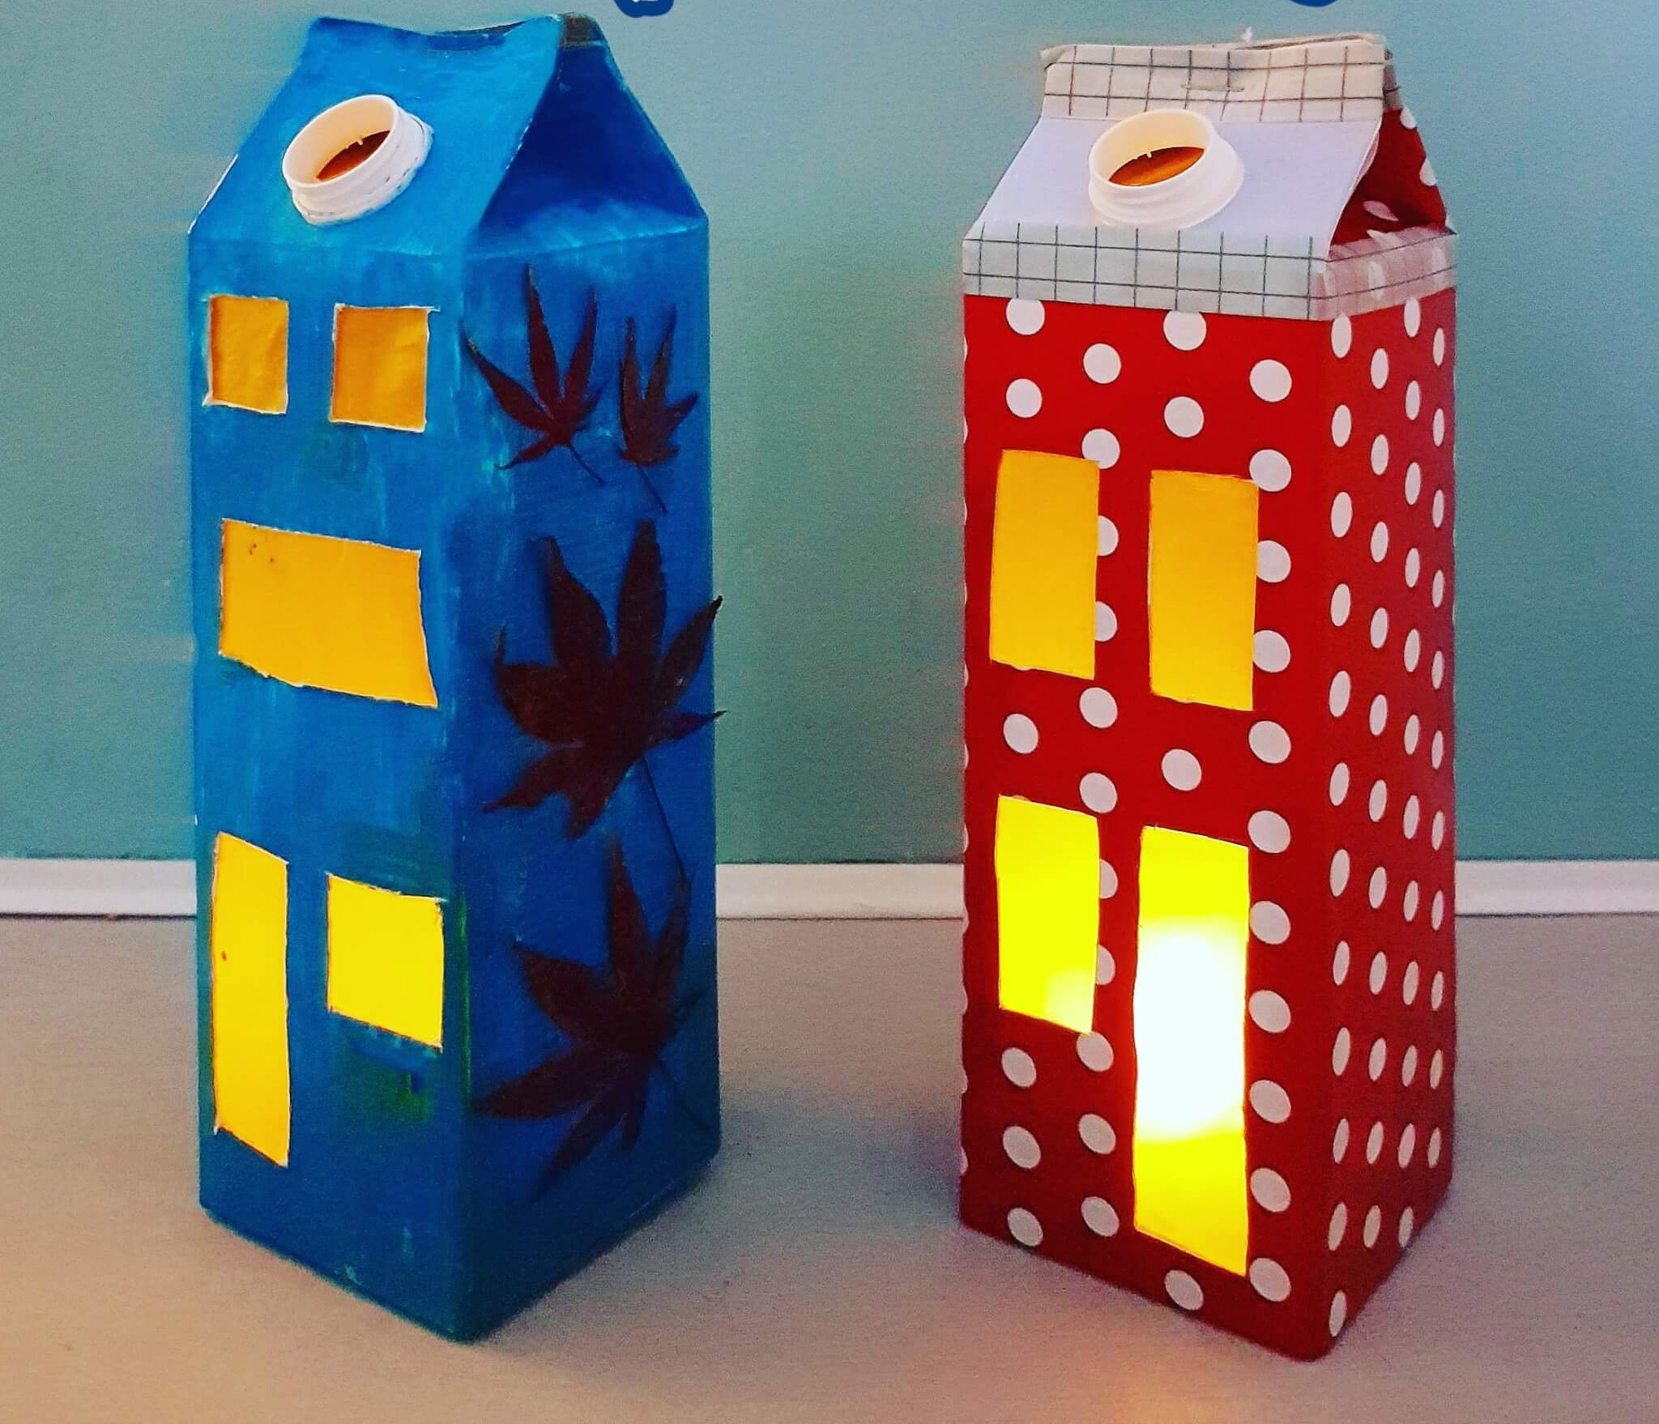
Zelf maken!
Wat ga je doen?
Wat heb je nodig?

Slide 5
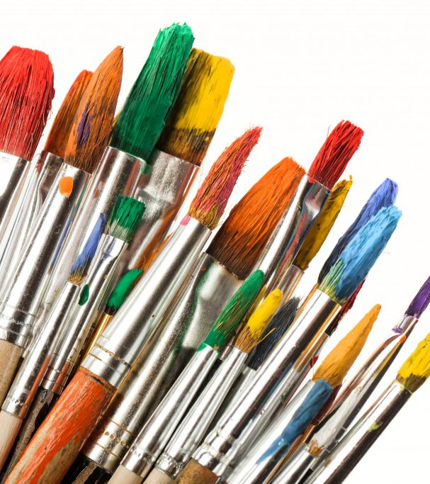
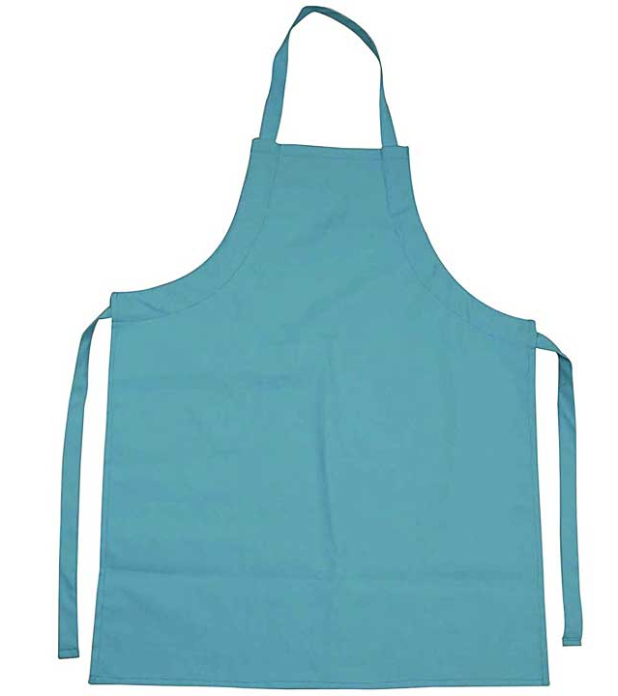
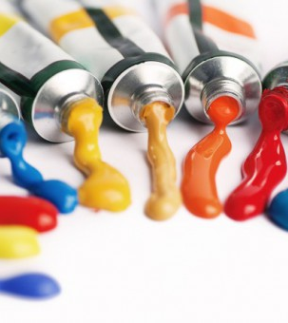
Les 1- wat heb je nodig?

Slide 6

Opruimen!
10 min. alles opruimen!

Slide 7
Zelf maken!
Wat ga je doen?
Wat heb je nodig?

Slide 8
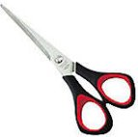
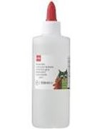

Les 2 - Wat heb je nodig?

Slide 9
Opruimen!
10 min. alles opruimen!

Slide 10
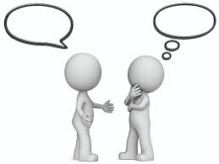
BESPREKEN!
Wat is er goed?
Wat kan er beter?

